Slide 1
ML для финансового анализа
Интеграция технического анализа с методами машинного обучения.
otus.ru

Slide 2



Проверить, идет ли запись
Напишите «+» в чат, если меня слышно и видно

Slide 3


ML для финансового анализа Интеграция технического анализа с методами машинного обучения.
Открытый урок
Игорь Стурейко
Руководитель курсов: Reinforcement Learning, ML Professional, ML Basic, MLOps, FinML
Teamlead, главный инженер проекта,
Физический факультет МГУ, PhD теоретическая физика
Опыт:
Более 15 лет занимался прикладной математикой и мат моделированием
(Data Scientist) (Python, С++) в НИИ ПАО Газпром
@stureiko (TG)
LinkedIn: igor-stureiko
@rl_fintech (Мой канал о моделях в бизнесе)

Slide 4
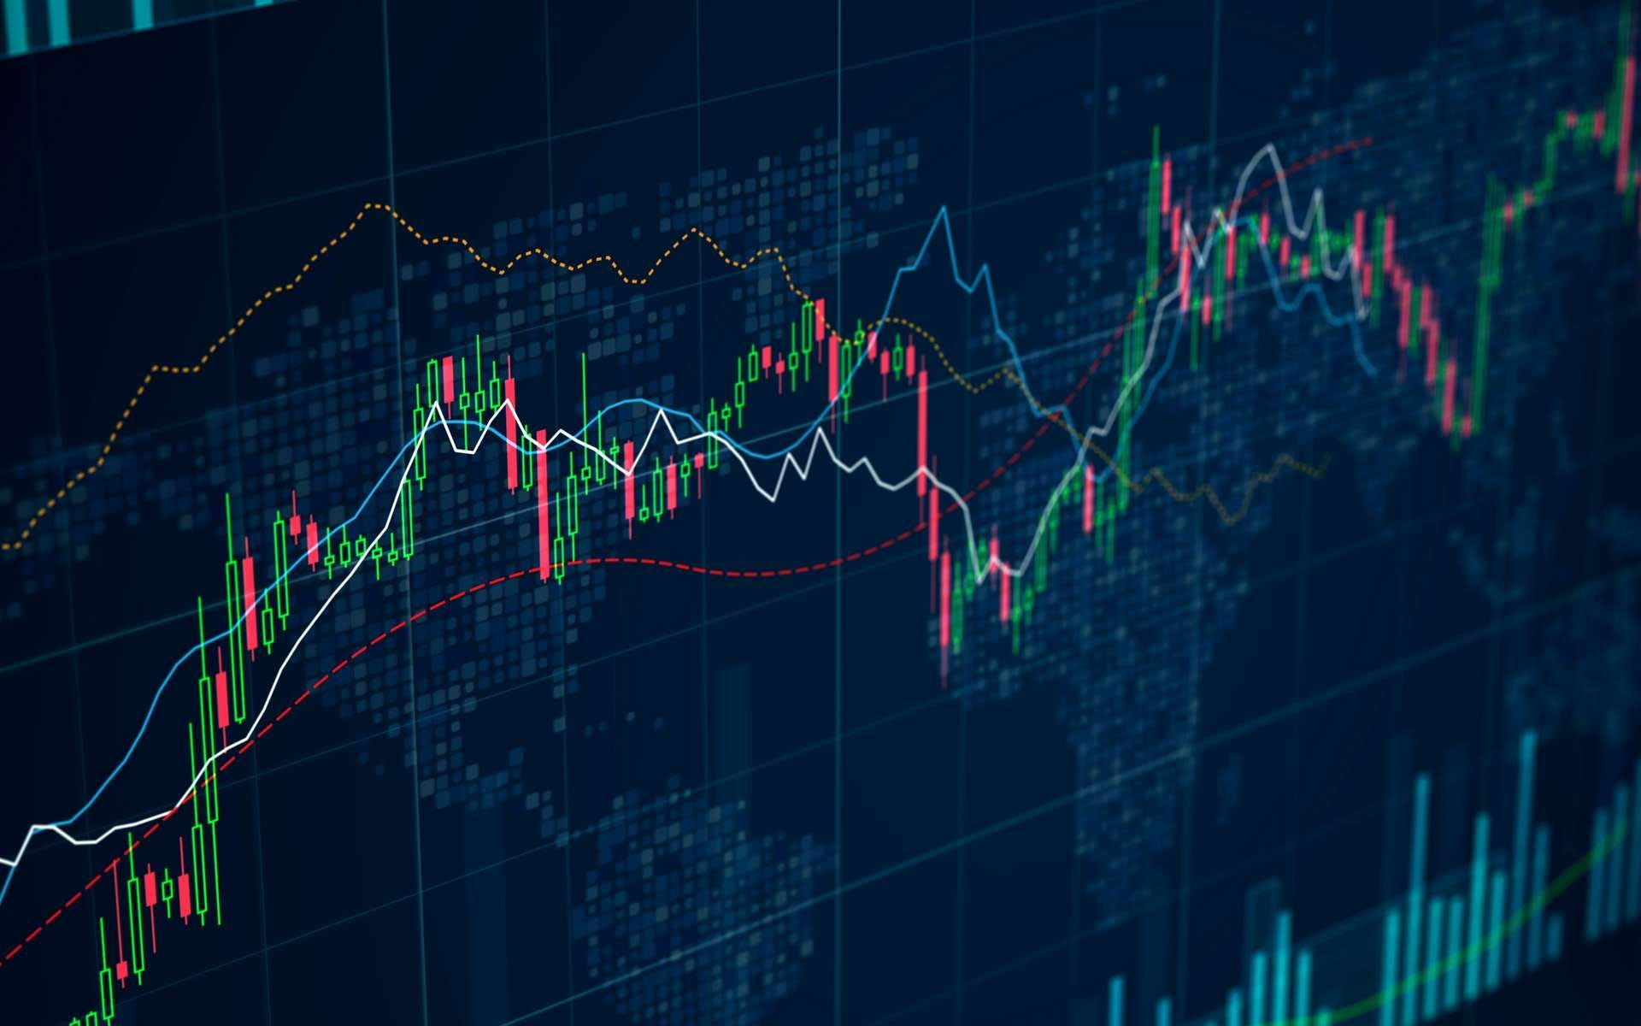
Маршрут вебинара
1. Знакомство
2. Об ОТУС
3. Индикаторы
4. Модель на индикаторах
5. О курсе

Slide 5


Расскажите о себе
Как вас зовут? Откуда вы?
Ваш опыт работы в IT?
С какой основной целью вы записались на занятие?

Slide 6






Правила вебинара
Активно
участвуем
Условные
обозначения
Индивидуально
Задаем вопрос
в чат
Документ
Ответьте себе или
задайте вопрос
Вопросы вижу в чате,
могу ответить не сразу

Slide 7
Об ОТУС

Slide 8



О компании
Сфера
ОТУС специализируется на обучении в IT.
Наша фишка — продвинутые программы для специалистов
с опытом и быстрый запуск курсов по новым набирающим популярность технологиям.
Клиенты
Наши партнеры современные технологичные компании.
А обучение и открытые материалы привлекают специалистов
разных грейдов: junior, middle, senior, lead.
Notes:
Давайте поближе познакомимся с ОТУС.
ОТУС задумывался как компания, которая позволяет обучаться у опытных специалистов высокого уровня в различных областях IT, каждого из которых мы обучаем, как эффективно преподавать.
Мы сторонники обучения у практиков, а не теоретиков, поэтому все наши преподаватели являются действующими специалистами, что позволяет им постоянно быть в курсе лучших решений и оперативно дополнять программу необходимыми изменениями.
Изначально мы создавали курсы для повышения квалификации действующих специалистов в области IT, но стали получать множество запросов на обучение с нуля, поэтому сейчас мы даем возможность любому замотивированному человеку освоить специальность в области IT.

Slide 9

Образование в ОТУС
Программы курсов
OTUS имеет образовательную лицензию, поэтому наши курсы являются программами повышения квалификации и профессиональной переподготовки.
Notes:
В связи с тем, что OTUS имеет образовательную лицензию, поэтому наши курсы являются программами повышения квалификации и профессиональной переподготовки.
Программы курсов в OTUS разрабатываются на основе того, что требуется на данный момент на кадровом рынке в топовые компании.

Slide 10

Напишите, пожалуйста, в чат подходящую цифру
1 - если уже учились у нас в компании
2 - если НЕ учились, но слышали о нас
3 - если впервые знакомитесь с OTUS

Slide 11
Технический анализ

Slide 12
Технический анализ
Технический анализ — это метод оценки и прогнозирования движения цен финансовых инструментов, таких как акции, облигации, валюты и товары, основанный на анализе исторических данных о ценах и объемах торгов.
Основная идея технического анализа заключается в том, что все фундаментальные факторы, которые могут повлиять на стоимость актива, уже отражены в его цене. Поэтому, изучая исторические ценовые данные и объемы торгов, можно выявить определенные паттерны и тенденции, которые помогут предсказать будущие изменения цен.

Slide 13
Технический анализ
Графический анализ, Тренды и паттерны
Использование различных типов графиков (линейные, баровые, японские свечи) для визуального отображения исторических данных о ценах и объемах торгов.
Определение ключевых уровней поддержки и сопротивления, которые могут указывать на точки разворота тренда.
Выявление трендов (восходящий, нисходящий, боковой), которые показывают общую направленность движения цены.
Анализ ценовых паттернов (голова и плечи, двойные вершины и дно, флаги, треугольники), которые могут предсказывать разворот или продолжение тренда.
Технические индикаторы:
Расчет и использование различных технических индикаторов (скользящие средние, индикатор относительной силы (RSI), MACD, стохастик) для оценки текущего состояния рынка и прогнозирования будущих движений цен.
Индикаторы могут быть трендовыми (показывающими направление тренда) и осцилляторами (указывающими на перекупленность или перепроданность актива).
Объемы торгов:
Анализ объема торгов для подтверждения силы тренда или паттерна.
Высокий объем нарастает в направлении тренда, подтверждая его силу, а низкий объем может сигнализировать о слабости тренда или его возможном развороте.

Slide 14
Технический анализ – принципы
Цены учитывают всё:
Все известные и неизвестные факторы уже отражены в текущей цене актива. Поэтому анализировать нужно только цену и объем торгов.
Цены движутся в трендах:
Цены имеют тенденцию двигаться в определенном направлении (тренде) на протяжении определенного времени. Выявление трендов является ключевым элементом технического анализа.
История повторяется:
Паттерны и модели ценового поведения имеют тенденцию повторяться из-за психологических аспектов поведения трейдеров. Изучение этих паттернов позволяет прогнозировать будущие движения цен.

Slide 15
Индикаторы

Slide 16
Индикаторы технического анализа
Простая скользящая средняя (SMA)
Экспоненциальная скользящая средняя (EMA)
Полосы Беллинджера состоят из скользящей средней (обычно 20-дневной скользящей средней) и двух линий стандартного отклонения выше и ниже скользящей средней.
Индикатор относительной силы (Relative Strength Index, RSI) - индикатор импульса, который сравнивает величину недавних достижений с недавними потерями, чтобы определить условия перекупленности и перепроданности.
MACD (Moving Average Convergence Divergence) - это индикатор следования за трендом, который измеряет разницу между краткосрочной скользящей средней и долгосрочной скользящей средней.
Стохастический осциллятор (Stochastic Oscillator) - это индикатор импульса, который сравнивает цену закрытия актива с его ценовым диапазоном за определенный период

Slide 17
Индикаторы технического анализа
Average True Range (ATR) - распространенный технический индикатор, используемый для измерения волатильности на рынке, измеряется как скользящее среднее значение True Ranges. ATR в первую очередь используется для определения времени выхода или входа в сделку, а не направления торговли акциями.
Индекс средней направленности (ADX) - для оценки силы тренда в ценах на акции, помогает определить направление тренда. Как правило, ADX 25 или выше указывает на сильный тренд, а ADX менее 20 - на слабый.
Скорость изменения (Rate of Change) – индикатор импульса, который описывает динамику цены по отношению к цене, зафиксированной периодом ранее.

Slide 18
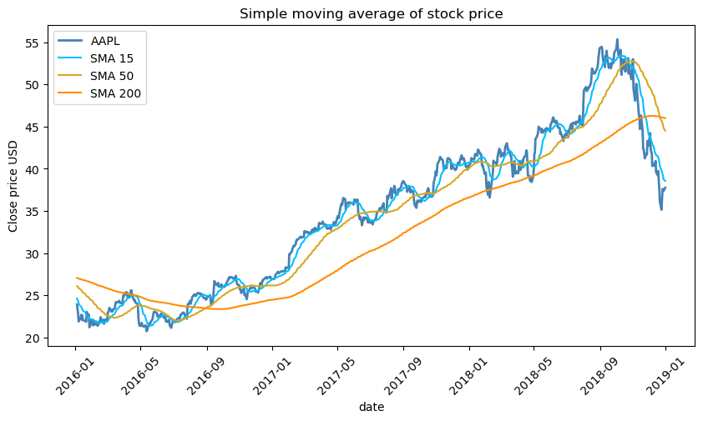
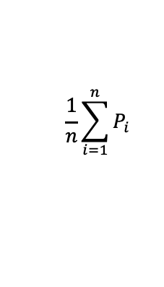
Простая скользящая средняя
$$\frac{1}{n}\sum_{i=1}^{n}{P_{i}}$$
Простая скользящая средняя (SMA):
Краткосрочные скользящие средние
5-дневная SMA/EMA
10-дневная SMA/EMA
20-дневная SMA/EMA
Среднесрочные скользящие средние
50-дневная SMA/EMA: Один из наиболее популярных периодов, используется для анализа среднесрочных трендов и часто применяется в сочетании с 200-дневной SMA для выявления "золотого пересечения" (golden cross) и "мёртвого пересечения" (death cross).
100-дневная SMA/EMA: Полезна для анализа трендов, которые могут длиться несколько месяцев.
Долгосрочные скользящие средние
200-дневная SMA/EMA: Широко используется для анализа долгосрочных трендов и является ключевым уровнем поддержки/сопротивления для многих трейдеров и инвесторов.
300-дневная SMA/EMA: Реже используется, но может быть полезна для анализа очень долгосрочных тенденций.

Slide 19
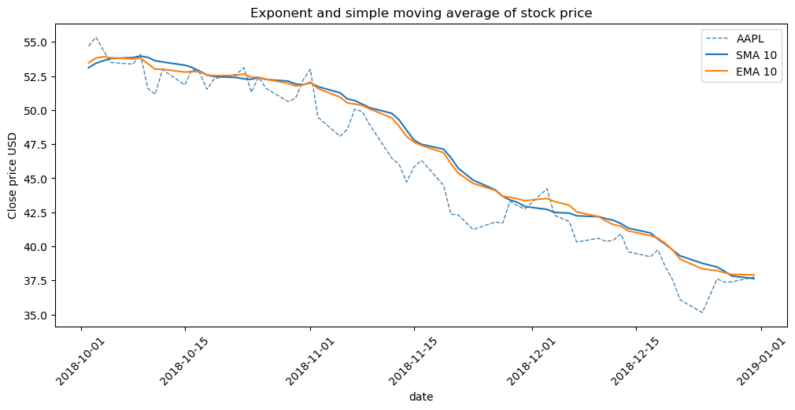
Индикаторы технического анализа
Экспоненциальная скользящая средняя (EMA)
это тип скользящей средней, который придает больший вес и значение последним данным, что делает её более чувствительной к последним изменениям цен по сравнению с простой скользящей средней (SMA). Это делает EMA более полезной для выявления краткосрочных трендов.
Сравнивая графики можно видеть, что EMA более чувствительная к резким изменениям графика цен.

Slide 20
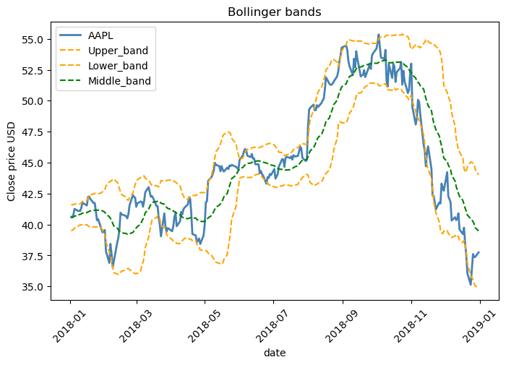
Индикаторы технического анализа
Полосы Боллинджера используются для измерения волатильности актива и выявления условий перекупленности и перепроданности. Полосы состоят из скользящей средней (обычно 20-дневной скользящей средней) и двух линий стандартного отклонения выше и ниже скользящей средней.
Идентификация волатильности:
Когда полосы расширяются/сужаются, это указывает на увеличение/снижение волатильности.
Сигналы на покупку и продажу:
Когда цена актива пересекает верхнюю полосу, это может быть сигналом перекупленности и возможного разворота вниз.
Когда цена актива пересекает нижнюю полосу, это может быть сигналом перепроданности и возможного разворота вверх.
Торговля на отскок:
Трейдеры могут использовать полосы Боллинджера для торговли на отскок, покупая, когда цена касается нижней полосы, и продавая, когда она касается верхней полосы.
Подтверждение трендов:
Если цена постоянно прикасается к верхней полосе в восходящем тренде или к нижней полосе в нисходящем тренде, это может служить подтверждением силы текущего тренда.

Slide 21
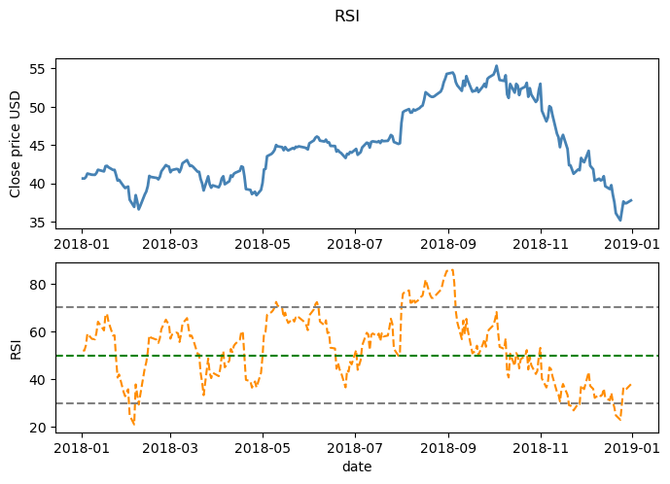
Индикаторы технического анализа
Индикатор относительной силы (Relative Strength Index, RSI) - индикатор импульса, который сравнивает величину недавних достижений с недавними потерями, чтобы определить условия перекупленности и перепроданности.
Идентификация волатильности:
Когда полосы расширяются/сужаются, это указывает на увеличение/снижение волатильности.
Определение перекупленности и перепроданности:
Когда RSI выше 70, это может указывать на перекупленность актива, и трейдеры могут рассматривать возможность продажи.
Когда RSI ниже 30, это может указывать на перепроданность актива, и трейдеры могут рассматривать возможность покупки.
Сигналы на пересечении:
Некоторые трейдеры используют пересечение уровня 50 в RSI как сигнал на покупку или продажу. Когда RSI пересекает уровень 50 сверху вниз, это может быть сигналом на продажу, и наоборот.

Slide 22
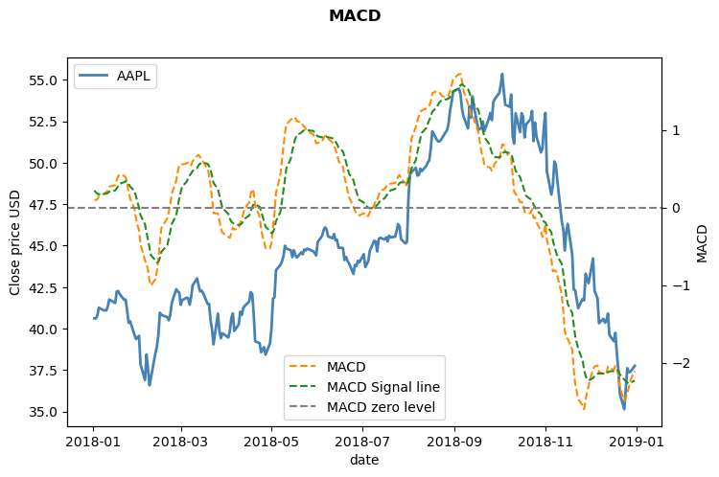
Индикаторы технического анализа
MACD (Moving Average Convergence Divergence) - это индикатор следования за трендом, который измеряет разницу между краткосрочной скользящей средней и долгосрочной скользящей средней, предназначен для выявления изменений в силе, направлении, импульсе и продолжительности тренда цены актива.
Пересечение MACD и сигнальной линии:
Когда линия MACD пересекает сигнальную линию снизу вверх, это считается бычьим сигналом на покупку.
Когда линия MACD пересекает сигнальную линию сверху вниз, это считается медвежьим сигналом на продажу.
Положение линии MACD относительно нулевой линии:
Когда линия MACD находится выше нулевой линии, это указывает на восходящий тренд.
Когда линия MACD находится ниже нулевой линии, это указывает на нисходящий тренд.

Slide 23
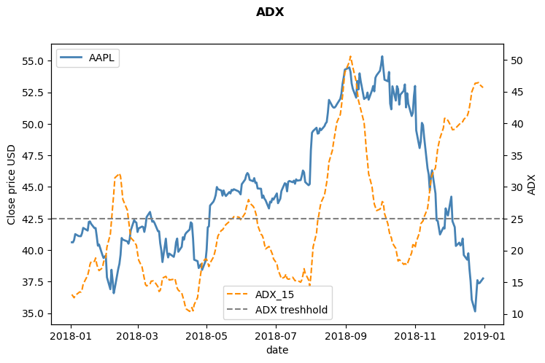
Индикаторы технического анализа
Индекс средней направленности (ADX) — это технический индикатор, который используется для измерения силы тренда. ADX не указывает направление тренда, а только его силу
Сила тренда:
Значения выше 25 указывают на сильный тренд.
Значения ниже 20 указывают на слабый тренд.

Slide 24
Технический анализ инструменты

Slide 25

Инструменты технического анализа

Slide 26
Практика

Slide 27
Практическая реализация
1. | Научимся строить индикаторы
2. | Научимся строить торговые сигналы по индикаторам
3. | Построим простую модель продать/держать/купить на технических индикаторах

Slide 28


Вопросы?
Задаем вопросы в чат
Ставим “–”,
если вопросов нет

Slide 29
Ключевые тезисы
1. | Поняли что такое технический анализ
2. | Поняли какие основные индексов используются для анализа
3. | Поняли как строить торговые сигналы на основании индексов
4. | Построили простую модель и оценили ее качество

Slide 30
Знакомство с программой курса

Slide 31







Карта курса
1. Введение в финансовые рынки и машинное обучение
HomeTask
2. Технический анализ финансовых рынков
3. Подготовка данных и признаковая инженерия
HomeTask
HomeTask
5. Глубокое обучение и практические аспекты
4. Моделирование и стратегии на финансовых рынках
HomeTask
HomeTask
6. Сложные модели торгового агента и перенос обучения в production
HomeTask
7. Финальный проект и практическое применение

Slide 32
Программа курса
1 | 2 | 3 | 4 | 5 | 6 | 7
Введение в финансовые рынки и машинное обучение
31.07 -
Введение в финансовые рынки и основные понятия
07.08 -
Основы машинного обучения и его применение в финансах
12.08 -
Основы статистики и временных рядов в анализе финансов
14.08 -
Инструменты анализа финансовых данных
HomeTask
19.08 -
Практическое введение в Python для финансового анализа

Slide 33
Программа курса
1 | 2 | 3 | 4 | 5 | 6 | 7
Технический анализ финансовых рынков
21.08 -
Введение в технический анализ: графики и индикаторы
26.08 -
Паттерны и стратегии технического анализа
28.08 -
Интеграция технического анализа с методами машинного обучения
02.09 -
Применение технического анализа к различным классам активов
04.09 -
Оценка и сравнение эффективности технического анализа
HomeTask

Slide 34
Программа курса
1 | 2 | 3 | 4 | 5 | 6 | 7
Подготовка данных и признаковая инженерия
09.09 -
Сбор и очистка финансовых данных
11.09 -
Визуализация финансовых данных
16.09 -
Управление отсутствующими данными и аномалиями
18.09 -
Работа с большими объемами данных в финансах
23.09 -
Преобразование данных и создание признаков
HomeTask

Slide 35
Программа курса
1 | 2 | 3 | 4 | 5 | 6 | 7
Моделирование и стратегии на финансовых рынках
02.10 -
Основы классификации и регрессии в финансовых приложениях
07.10 -
Моделирование временных рядов в прогнозировании цен
09.10 -
Стратегии торговли и оптимизация портфеля с использованием ML
14.10 -
Работа с высокочастотными данными в финансах
16.10 -
Применение регуляризации и оптимизации в финансовых моделях
HomeTask

Slide 36
Программа курса
1 | 2 | 3 | 4 | 5 | 6 | 7
Глубокое обучение и практические аспекты
21.10 -
Введение в глубокое обучение и нейронные сети
23.10 -
Применение нейронных сетей в анализе финансовых рынков
28.10 -
Этические и регуляторные аспекты применения ML в финансах
30.10 -
Создание и обучение глубоких моделей в Python
11.11 -
Продвинутые методы глубокого обучения для анализа финансов
HomeTask

Slide 37
Программа курса
1 | 2 | 3 | 4 | 5 | 6 | 7
Сложные модели торгового агента и перенос обучения в production
13.11 -
LLM модели
18.11 -
RL модели
20.11 -
Сборка финального ансамбля
25.11 -
Перенос модели в облачную среду
27.11 -
Метрики модели и регулярное переобучение
HomeTask

Slide 38
Программа курса
1 | 2 | 3 | 4 | 5 | 6 | 7
Финальный проект и практическое применение
02.12 -
Планирование и разработка проекта по анализу финансового рынка
04.12 -
Работа с реальными данными и создание ML-моделей для проекта
09.12 -
Оценка результатов и практическое внедрение
30.01 -
Презентация и защита проекта
04.02 -
Заключение и обзор ключевых концепций курса

Slide 39


Slide 40






Процесс обучения
Обучение выстроено в формате вебинаров (онлайн). Онлайн-вебинары проводятся
по вечерам или в выходные дни
В процессе обучения Вы можете задавать преподавателю вопросы по материалам лекций и домашних заданий, уточнять моменты, которые были непонятны
на уроке
Все записи занятий и материалы, предоставляемые преподавателями, сохраняются в личном кабинете и остаются доступны даже после окончания обучения
Время на обучение: от 4 ак. часов
на занятия и 4-8 часов на домашнюю
работу в неделю
Домашние задания позволят Вам применить на практике полученные
во время вебинаров знания.
По каждому домашнему заданию
преподаватель дает развернутый фидбек
Программа обучения на курсах обновляется каждый запуск в зависимости от актуальных запросов в сфере IТ-технологий

Slide 41



О курсе
ML для финансового анализа
старт обучения: 31.07.2024
Следующий открытый урок: 17.07.2024
Применение нейронных сетей в анализе финансовых рынков

Slide 42

Заполните, пожалуйста,
опрос о занятии
Важно! Пройти опрос могут только залогиненные пользователи платформы OTUS
Спасибо за внимание!

